Slide 1
Tilastokeskuksen väestöennuste 2019
Pohjanmaa

Slide 2
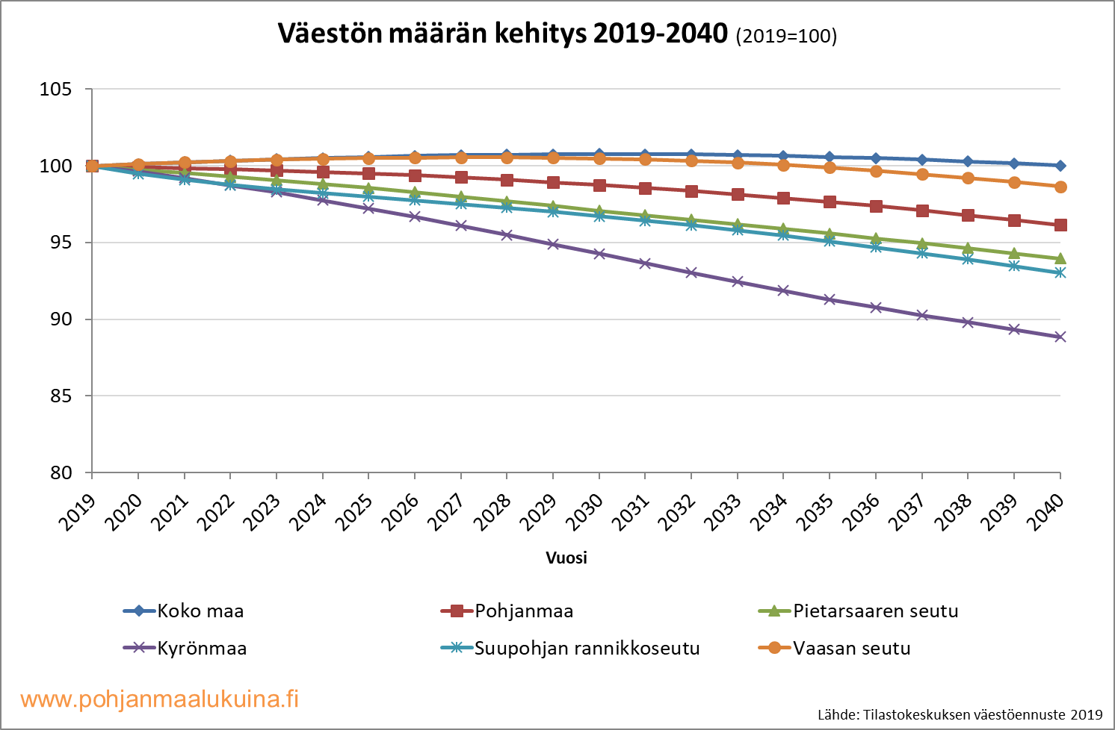
Väestön määrän kehitys Pohjanmaalla ja seutukunnissa 2019-2040

Slide 3
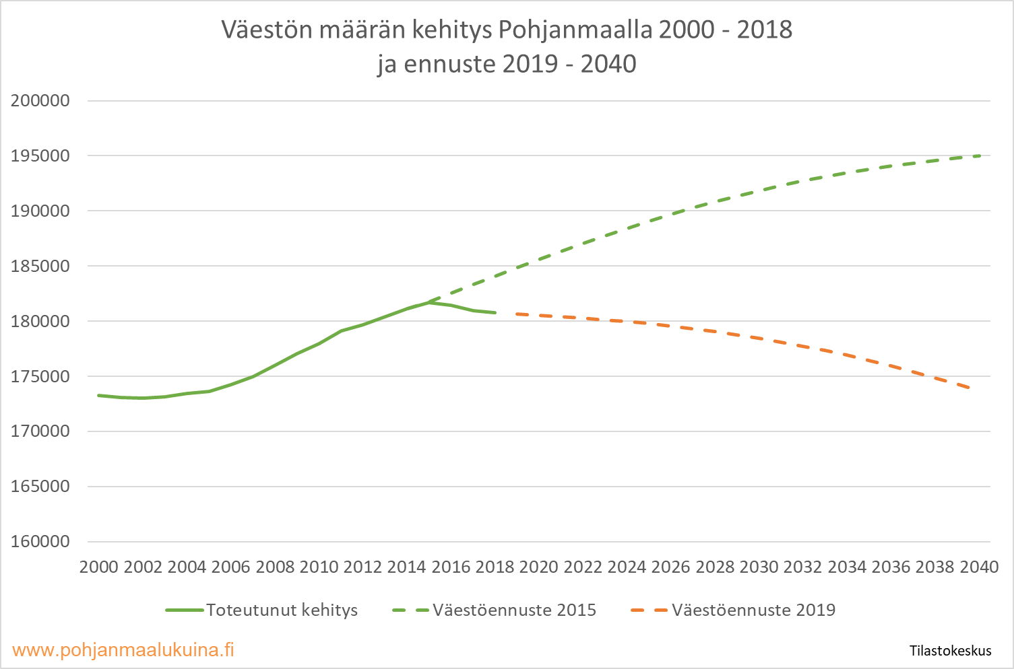
Väestön määrän kehitys Pohjanmaalla 2000–2018 ja ennuste 2019–2040

Slide 4
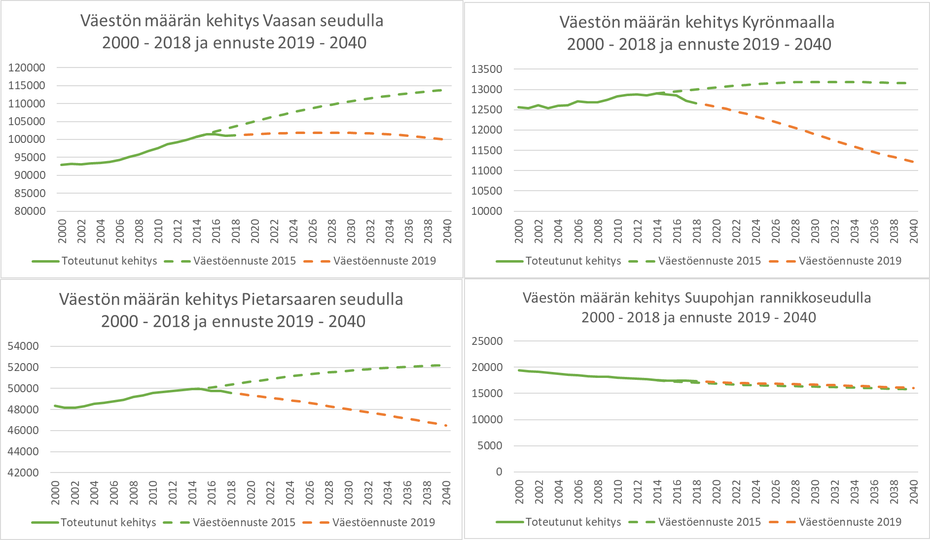
Väestön määrän kehitys Pohjanmaan seutukunnissa 2000–2018 ja ennuste 2019–2040

Slide 5
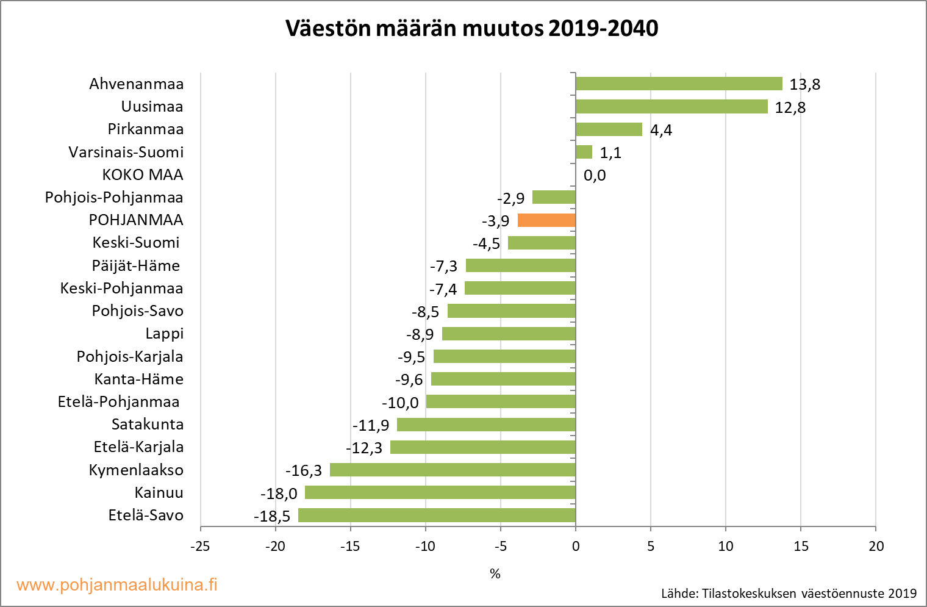
Väestön määrän muutos 2019–2040 maakunnittain

Slide 6
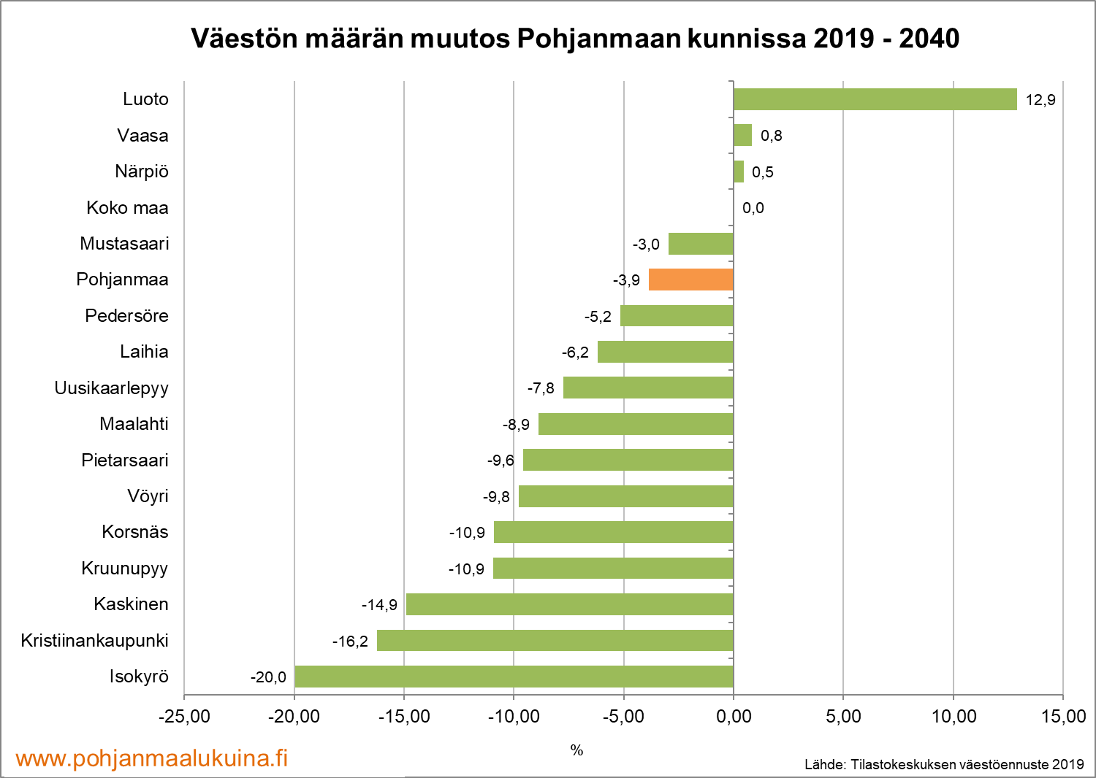
Väestön määrän muutos 2019–2040 kunnittain

Slide 7
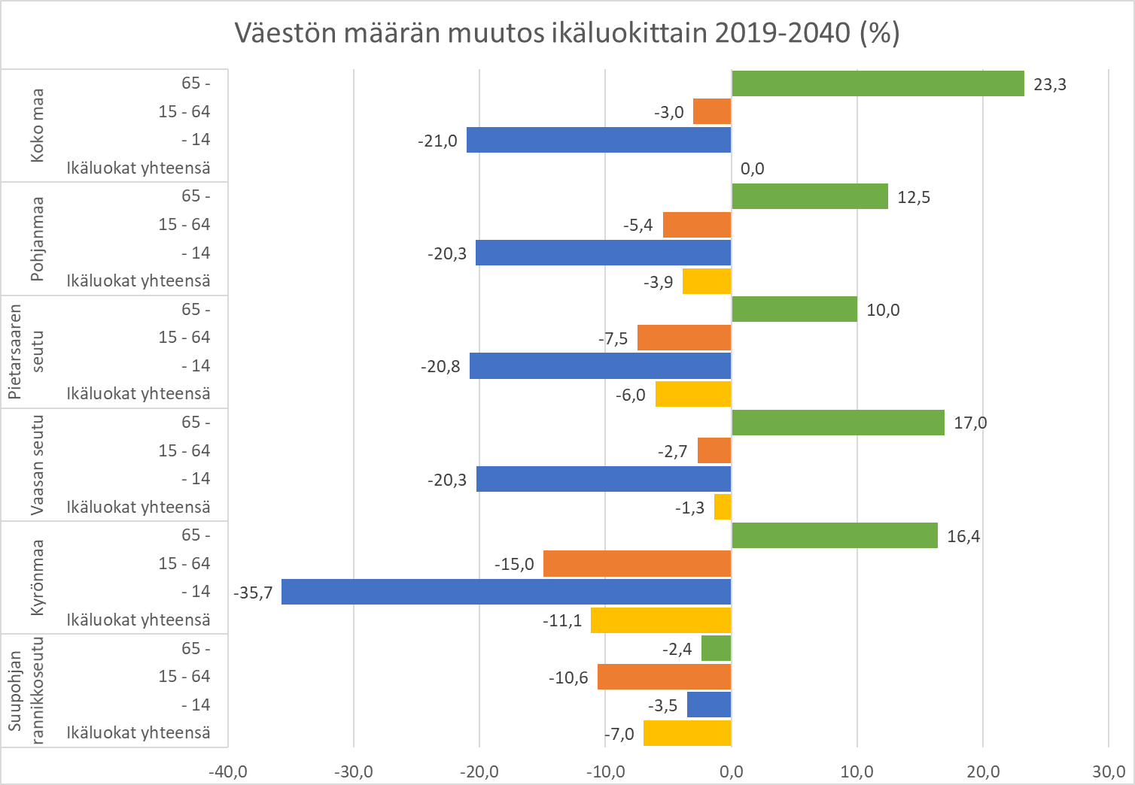
Väestön määrän muutos 2019–2040 ikäluokittain koko maassa, Pohjanmaalla ja Pohjanmaan seutukunnissa
Tilastokeskuksen väestöennuste 2019

Slide 8
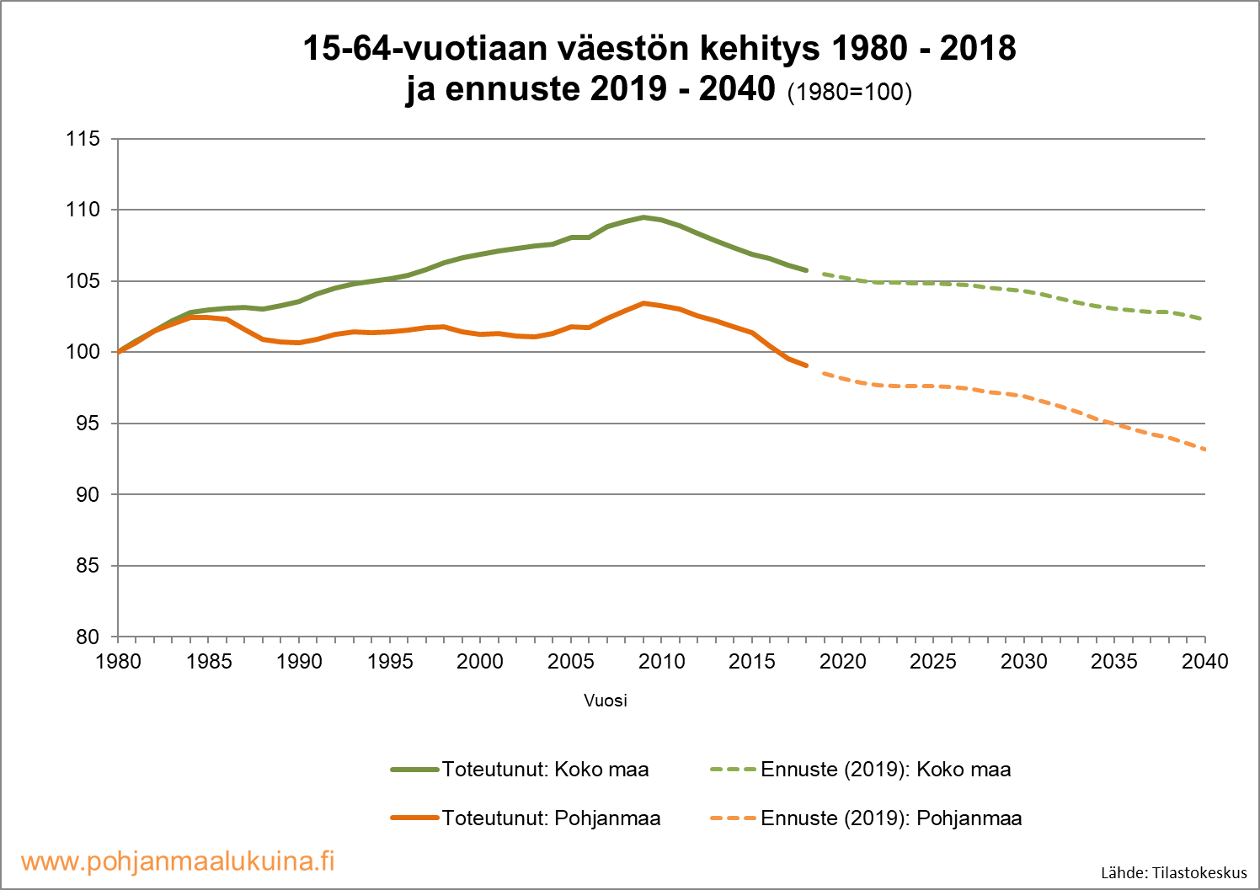

Slide 9
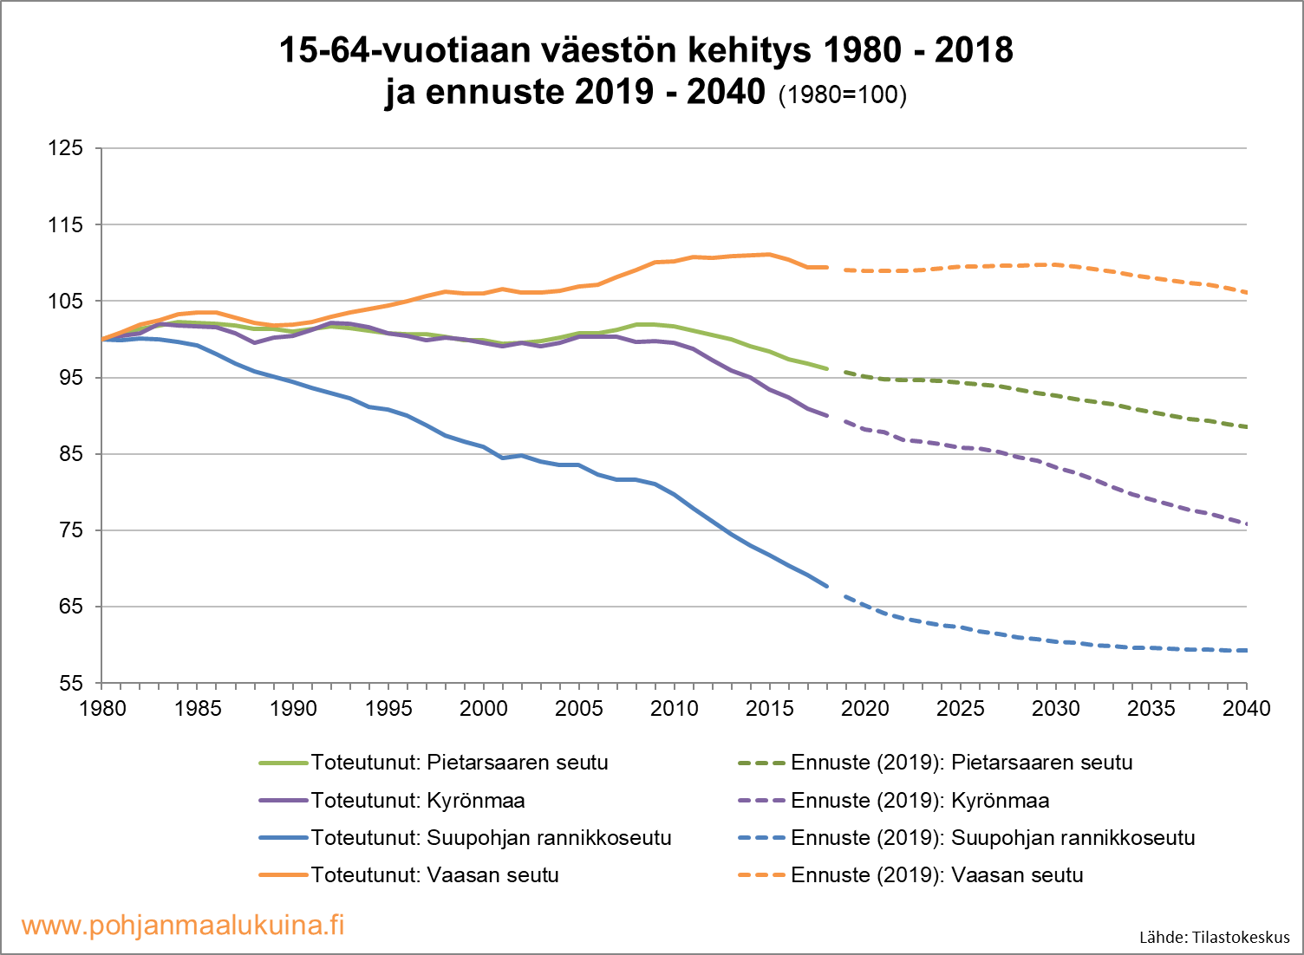

Slide 10
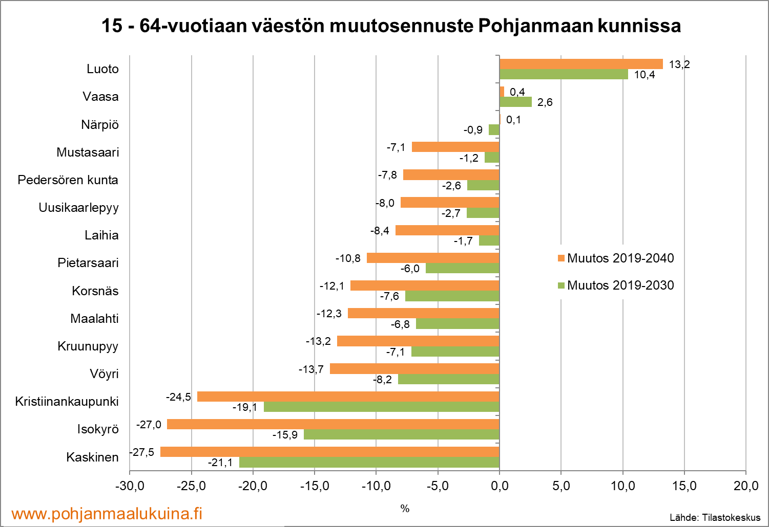

Slide 11
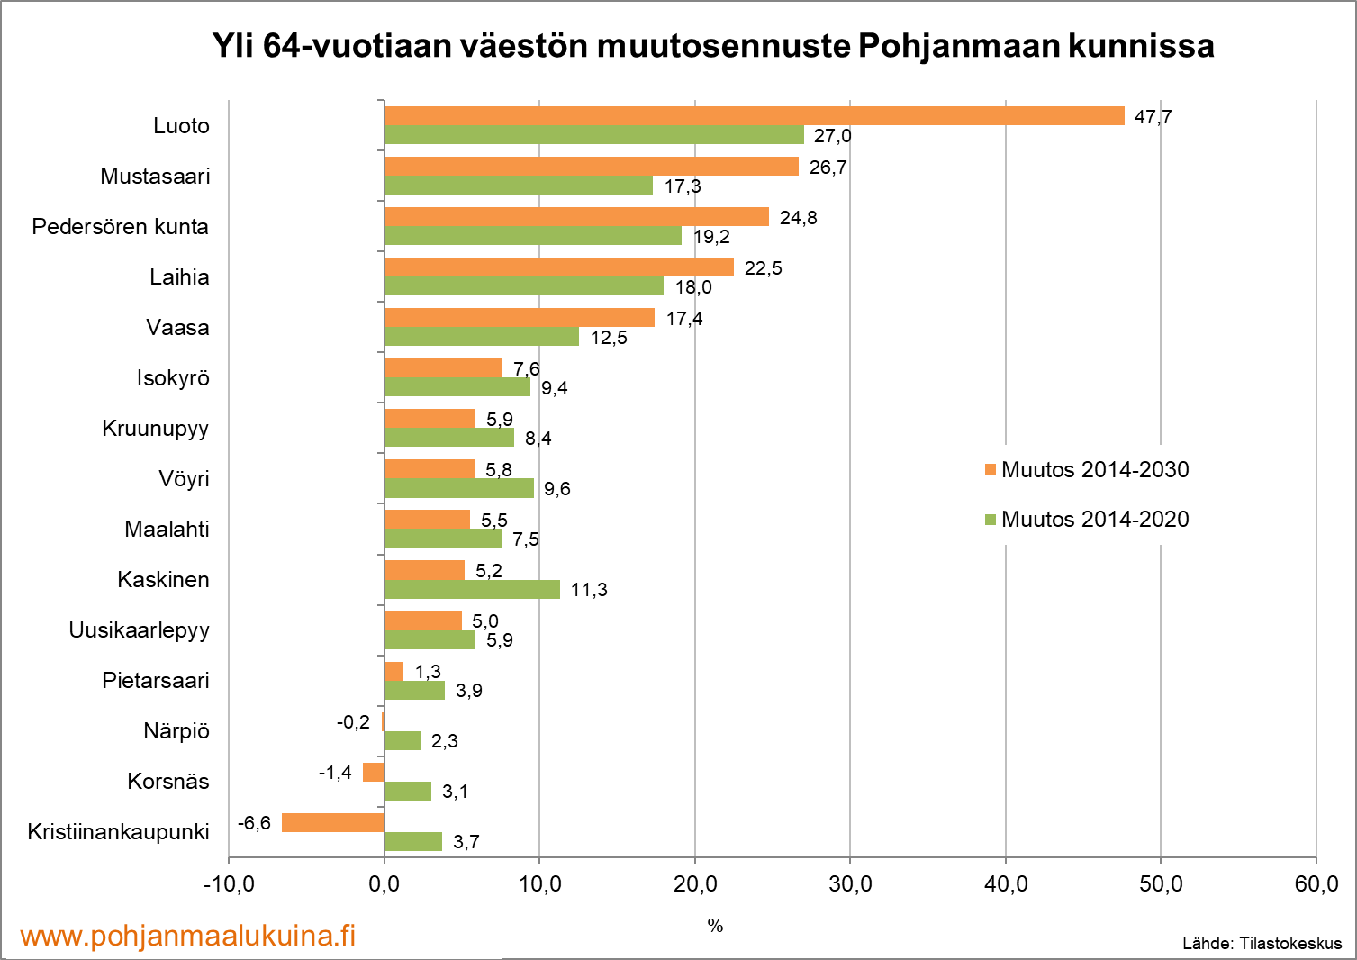

Slide 12
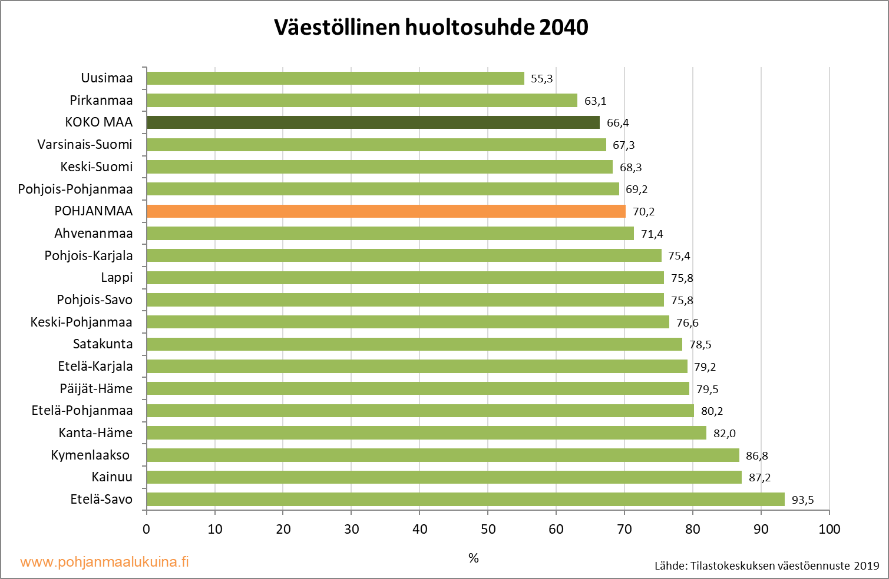
Väestöllinen huoltosuhde maakunnittain 2040
Tilastokeskuksen väestöennuste 2019

Slide 13
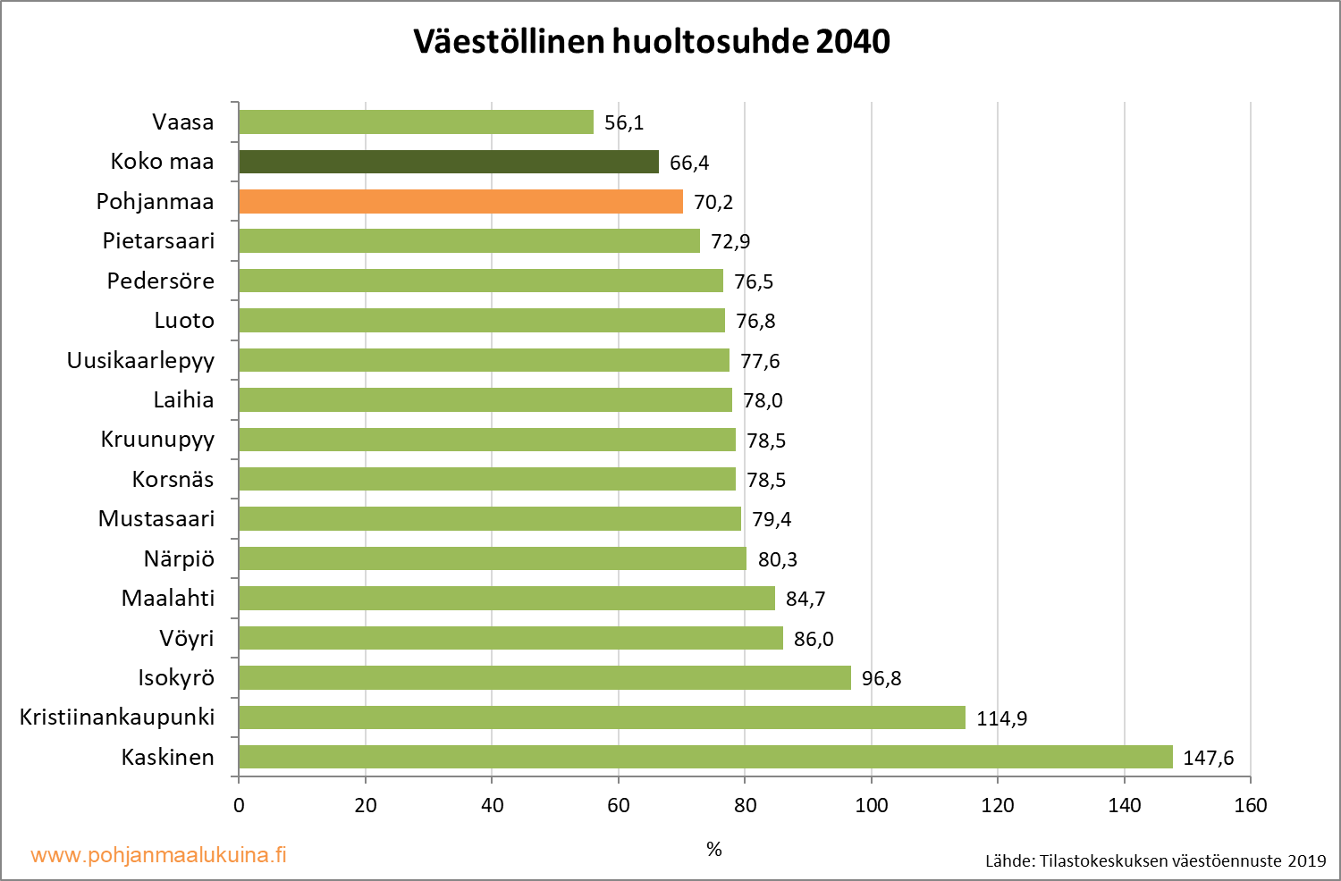
Väestöllinen huoltosuhde kunnittain 2040
Tilastokeskuksen väestöennuste 2019

